Slide 1
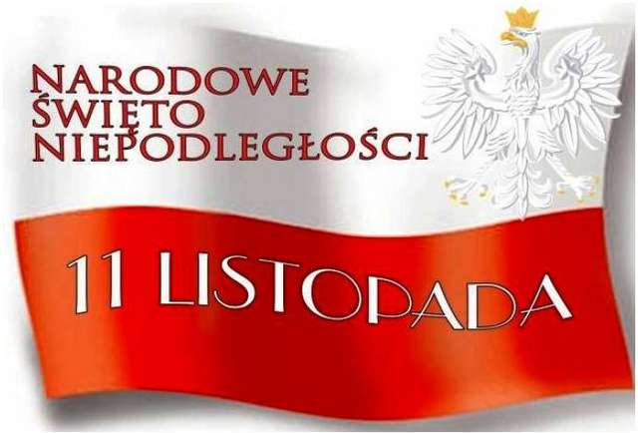

Slide 2
NIEPODLEGŁOŚĆ Polsko kochana dziś święto Twoje, Dlatego właśnie ze sztandarem stoję. W hołdzie żołnierzom, W hołdzie wolności, W hołdzie poczucia ludzkiej godności. Biało czerwona flaga powiewa, wiatr lekko wieje, chylą się drzewa, jakby składały pokłon Ojczyźnie, zobaczcie sami to oczywiste. Swą niepodległość odzyskaliśmy, wrogów z ziem naszych przepędziliśmy. Wolna Ojczyzna, wolny nasz naród, nikt nie odbierze nam tego daru.

Slide 3
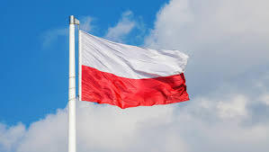
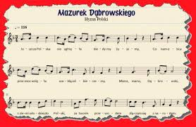
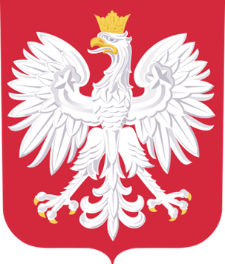
Polskie symbole narodowe

Slide 4
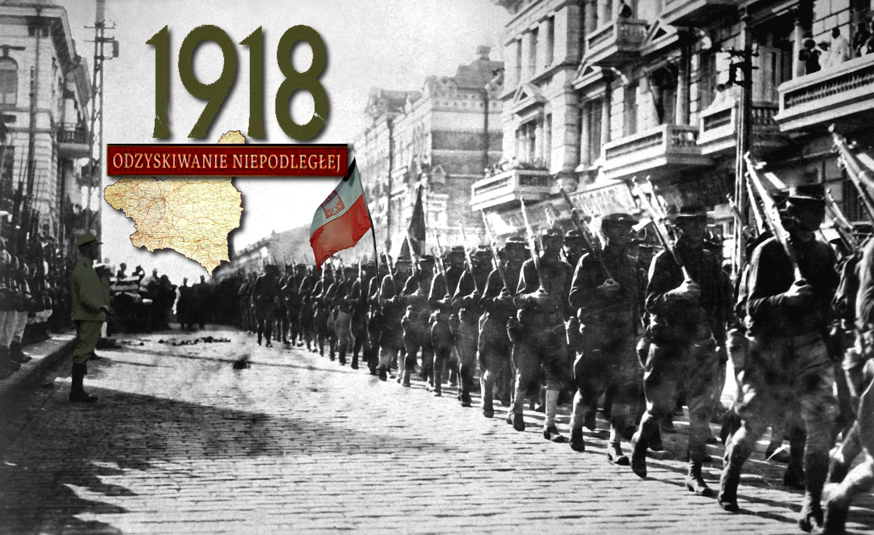
11 listopada 1918 r., po latach wysiłków i zmagań wielu patriotów, Polska powróciła na mapę Europy jako suwerenne państwo. Polska odzyskała niepodległość po 123 latach niewoli. 11 listopada 2020 roku mija 102 rocznica tego wydarzenia.

Slide 5
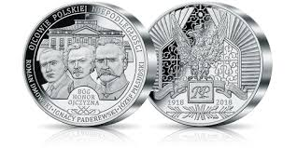
Odzyskanie niepodległości przez Polskę w 1918 roku było ukoronowaniem całego szeregu różnorodnych działań polskich patriotów, które miały do tego doprowadzić. Starania o niepodległość naznaczone były trudem i pracą Polaków na emigracji, którzy wytrwale kultywowali polskość, rozwijając z myślą o niej myśl polityczną czy polską kulturę. Józef Piłsudski, Roman Dmowski, Ignacy Paderewski, Wincenty Witos, Ignacy Daszyński, Wojciech Korfanty, Józef Haller – to jedni z najważniejszych patriotów walczących o polską niepodległość nazywani często Ojcami Niepodległości.

Slide 6
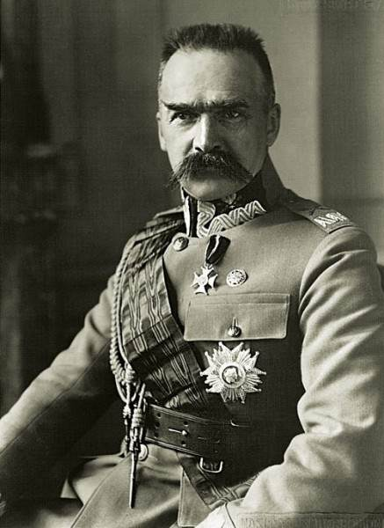
Józef Piłsudski (1867-1935), działacz niepodległościowy, I Marszałek Polski, Naczelny Wódz Wojska Polskiego, jeden z twórców i przywódców Polskiej Partii Socjalistycznej oraz jej Organizacji Bojowej, kierownik Związku Walki Czynnej, w czasie I wojny światowej Komendant I Brygady Legionów Polskich, twórca Polskiej Organizacji Wojskowej, w Drugiej Rzeczypospolitej m.in. Naczelnik Państwa Polskiego, po przejęciu władzy w maju 1926 r. dwukrotnie premier, w latach 1926-1935 minister spraw wojskowych oraz Generalny Inspektor Sił Zbrojnych, faktyczny przywódca państwa polskiego.

Slide 7
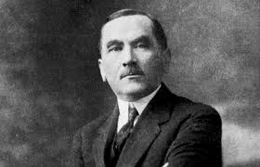
Roman Dmowski (1864-1939), polityk, pisarz polityczny, publicysta, przywódca i ideolog Narodowej Demokracji, działacz Ligi Polskiej, następnie jeden z twórców Ligi Narodowej, współtworzył Stronnictwo Narodowo-Demokratyczne, poseł do Dumy Rosyjskiej, podczas Wielkiej Wojny prezes Komitetu Narodowego Polskiego, delegat Polski na konferencję pokojową w Paryżu, w Drugiej Rzeczypospolitej m.in. minister spraw zagranicznych, założyciel Obozu Wielkiej Polski oraz Stronnictwa Narodowego, autor wielu dzieł programowych i publicystycznych.

Slide 8
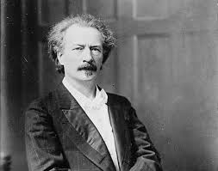
Ignacy Paderewski (1860-1941), pianista, wirtuoz, kompozytor, polityk, przedstawiciel Komitetu Narodowego Polskiego w Stanach Zjednoczonych, prezydent rady ministrów i minister spraw zagranicznych, delegat Polski na konferencję pokojową w Paryżu, współinicjator opozycyjnego wobec rządów piłsudczyków tzw. Frontu Morges, podczas II wojny światowej przewodniczący Rady Narodowej RP.

Slide 9
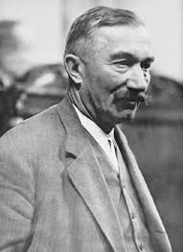
Wincenty Witos (1874-1945), polityk, działacz ludowy i niepodległościowy, jeden z twórców Stronnictwa Ludowego oraz Polskiego Stronnictwa Ludowego „Piast”, poseł do austriackiej Rady Państwa, przewodniczący Polskiej Komisji Likwidacyjnej, w okresie Drugiej Rzeczypospolitej trzykrotny premier, jeden z przywódców Centrolewu, sądzony i skazany w procesie brzeskim, w latach 1933-1939 na emigracji politycznej w Czechosłowacji, w czasie II wojny światowej internowany przez Niemców.

Slide 10
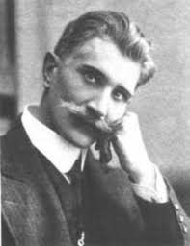
Ignacy Daszyński (1866-1936), polityk, pisarz polityczny i publicysta, działacz socjalistyczny i niepodległościowy, współtwórca Polskiej Partii Socjalno-Demokratycznej Galicji i Śląska Cieszyńskiego, poseł do austriackiej Rady Państwa, w listopadzie 1918 r. premier Tymczasowego Rządu Ludowego Republiki Polskiej, w okresie Drugiej Rzeczypospolitej jeden z liderów Polskiej Partii Socjalistycznej, Marszałek Sejmu (1928-1930).

Slide 11
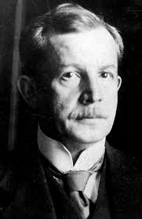
Wojciech Korfanty (1873-1939), polityk, działacz narodowy i niepodległościowy, redaktor i publicysta, wydawca górnośląskiego „Polaka”, poseł do Reichstagu, polski komisarz plebiscytowy na Górnym Śląsku, faktyczny dyktator III powstania śląskiego, poseł na Sejm RP oraz do Sejmu Śląskiego, przywódca Chadecji, sądzony i skazany w procesie brzeskim, od 1935 roku na emigracji w Czechosłowacji, współtwórca opozycyjnego wobec sanacji tzw. Frontu Morges, wiosną 1939 roku powrócił do kraju, gdzie wkrótce zmarł.

Slide 12
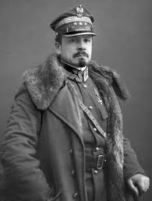
Józef Haller (1873-1960), polski polityk prawicowy, legionista, generał broni Wojska Polskiego, dowódca II Brygady Legionów podczas I wojny światowej, dowódca armii oddziałów ochotniczych w czasie wojny polsko-bolszewickiej w roku 1920, poseł na sejm na przestrzeni lat 1920-1927, współtwórca powstałego w roku 1937 Stronnictwa Pracy, minister oświaty w rządzie Władysława Sikorskiego, czyli w latach 1940-1943, zmarł na emigracji, w Londynie.

Slide 13
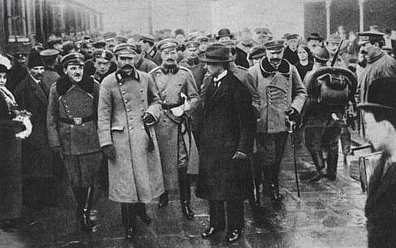
Odzyskanie niepodległości nie nastąpiło w jeden dzień. To był proces, na który złożyły się różne wydarzenia odbywające się na terenie całego kraju. Na terenie całego kraju zaczęły także powstawać ośrodki władzy, które mówiły o niepodległości.

Slide 14
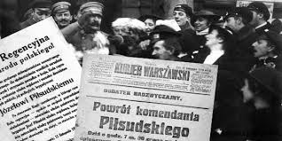
Polska powstała w chwili klęski zaborców w I wojnie światowej. 11 listopada dekretem Rady Regencyjnej Józef Piłsudski otrzymał naczelne dowództwo nad wojskiem. Trzy dni później gremium to rozwiązało się, przekazując Naczelnikowi pełnię władzy nad odbudowującym się państwem.

Slide 15
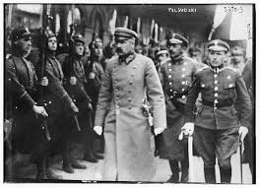

Slide 16
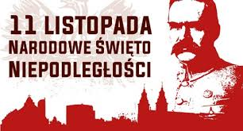
11 listopada przypada Święto Niepodległości, ustanowione na mocy ustawy z dnia 23 kwietnia 1937 r. Zostało ono zniesione po II wojnie światowej – w 1945 r. – a następnie przywrócone ustawą z dnia 15 lutego 1989 r. pod nazwą Narodowe Święto Niepodległości.

Slide 17
Źródła: https://niepodlegla.gov.pl/o-niepodleglej/roznymi-sciezkami-ku-niepodleglej-szli-ojcowie-polski-odrodzonej/ https://www.nowaera.pl/100latniepodlegla

